Slide 1
LA VOSTRA
FONDAZIONE ROTARY
Notes:
Messaggio di benvenuto

Slide 2
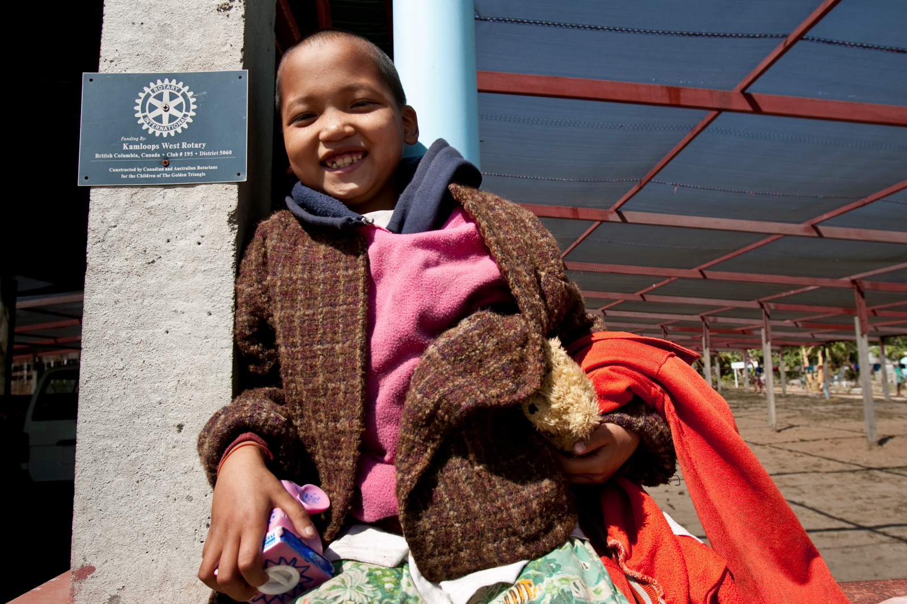
LA MISSIONE DELLA FONDAZIONE ROTARY
Notes:
La vostra Fondazione trasforma le donazioni di Rotariani e amici dei Rotariani in progetti di servizio umanitario globale che cambiano la vita delle persone.
Fare del bene nel mondo è la missione della Fondazione da oltre cent’anni.
Dal programma PolioPlus alle Borse della Pace Rotary, il totale dei contributi ricevuti dalla Fondazione supera i 4 miliardi di dollari.
Le vostre donazioni assicurano il progresso e il futuro del lavoro della Fondazione.

Slide 3
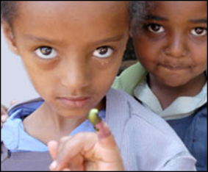
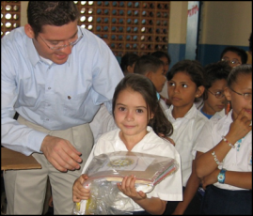

SOSTENERE LA FONDAZIONE ROTARY
Fondo PolioPlus
End Polio Now
Fondo annuale
Per il lavoro di oggi
Fondo di dotazione
Per assicurare il domani
Notes:
I Rotariani sostengono la nostra Fondazione attraverso
Il Fondo PolioPlus, dedicato all’eradicazione globale della polio
Il Fondo annuale, fonte primaria di finanziamento per le sovvenzioni e le attività della Fondazione
Il Fondo di dotazione, che sostiene la Fondazione in perpetuo

Slide 4


END POLIO NOW: FARE LA STORIA OGGI
Notes:
Il sostegno finanziario diretto del Rotary a PolioPlus viene amplificato da un accordo con la Fondazione Bill e Melinda Gates.
Dal 2017 al 2020, per ogni dollaro impegnato dal Rotary a diretto sostegno della vaccinazione contro la polio (fino a un massimo di 50 milioni di dollari all’anno) la Fondazione Gates versa altri 2 dollari. Ciò vuol dire che l’impatto delle donazioni al programma PolioPlus del Rotary risulta triplicato.

Slide 5
FONDO ANNUALE
Fonte primaria di finanziamento per le sovvenzioni e le attività della Fondazione
Sostiene sovvenzioni locali e internazionali attraverso il sistema SHARE
I contributi sono accreditati al club del donatore e valgono per il raggiungimento degli obiettivi di club
Notes:
I contributi al Fondo annuale sostengono sovvenzioni e attività locali e internazionali attraverso il sistema SHARE.
I contributi sono accreditati al donatore e al suo club, e valgono per il raggiungimento degli obiettivi relativi al Fondo annuale del club e del distretto.

Slide 6
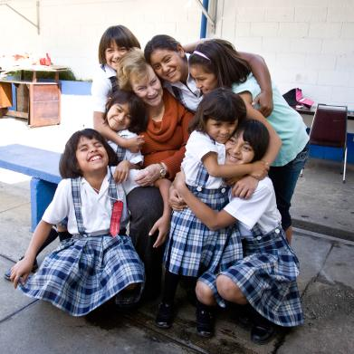
FONDO DI DOTAZIONE
I contributi sono investiti in modo professionale
Vengono spesi soltanto i proventi
Notes:
Le donazioni al Fondo di Dotazione rimangono per sempre a far parte del fondo, e vengono investite in maniera professionale. Parte dei proventi è usata ogni anno ai fini specificati dagli Amministratori e dai donatori.
Il Fondo di dotazione offre ai donatori il modo di costituire un proprio duraturo lascito attraverso il Rotary.

Slide 7

AREE DI INTERVENTO
Pace e prevenzione/risoluzione dei conflitti
Prevenzione e cura delle malattie
Acqua e strutture igienico-sanitarie
Salute materna e infantile
Alfabetizzazione e istruzione di base
Sviluppo economico e di comunità
Notes:
La Fondazione sostiene sei aree di intervento, che riflettono le questioni umanitarie decisive che i Rotariani stanno affrontando in tutto il mondo.
Queste mettono il Rotary in sintonia con altri sforzi volti allo sviluppo e fanno progredire gli intenti della Fondazione.
Ciascuna delle aree elencate ha i suoi propri obiettivi, specifici, delineati in una propria dichiarazione di intenti.
Pace e prevenzione/risoluzione dei conflitti
Prevenzione e cura delle malattie
Acqua e strutture igienico-sanitarie
Salute materna e infantile
Alfabetizzazione e istruzione di base
Sviluppo economico e di comunità
Le sovvenzioni della Fondazione sostengono i vostri progetti locali e internazionali.

Slide 8
CARATTERISTICHE DELLE SOVVENZIONI DISTRETTUALI
SOVVENZIONI DISTRETTUALI
Scala ridotta, breve termine
Locali o internazionali
Coerenti con gli intenti della FR
Assegnate annualmente
Notes:
Le sovvenzioni distrettuali finanziano attività su scala ridotta e a breve termine che affrontano bisogni nella vostra comunità o in altre comunità all’estero. La scelta delle attività da finanziare con queste sovvenzioni spetta ai singoli distretti.
Le sovvenzioni distrettuali possono servire a finanziare vari progetti e attività dei distretti e dei club, comprese borse di studio e formazione professionale.
Le sovvenzioni distrettuali offrono autonomia decisionale locale, con restrizioni minime, per attività e progetti su piccola scala.

Slide 9
ATTIVITÀ DELLE SOVVENZIONI DISTRETTUALI
Prevedono la partecipazione attiva di Rotariani
Rispondono a linee guida di corretta amministrazione
Dimostrano sensibilità culturale
Sono coerenti con gli scopi della Fondazione
Notes:
Le attività finanziate dalle sovvenzioni distrettuali devono:
Prevedere la partecipazione attiva di Rotariani
Rispondere alle linee guida sulla corretta amministrazione
Dimostrare sensibilità culturale
Essere coerenti con gli scopi della Fondazione Rotary (ma non devono necessariamente essere collegate a un’area di intervento)
DOMANDA: quali tipi di progetti o attività distrettuali vi sembrano possibili tenendo come guida la missione della Fondazione Rotary?

Slide 10
CARATTERISTICHE DELLE SOVVENZIONI GLOBALI
SOVVENZIONI GLOBALI
Grande scala, lungo termine
Risultati sostenibili e misurabili
Coerenti con aree di intervento
Partenariato internazionale
Notes:
Le sovvenzioni globali finanziano progetti e attività su larga scala che:
Sono coerenti con un’area di intervento
Rispondono a un bisogno identificato dalla comunità beneficiaria
Prevedono la partecipazione attiva della comunità beneficiaria
Prevedono la partecipazione attiva di Rotariani
Rafforzano saperi, capacità e risorse locali
Sono progettati per mettere la comunità beneficiaria in condizione di affrontare i suoi propri bisogni dopo che il club o distretto Rotary avrà portato a termine il proprio intervento
Danno risultati misurabili
La sovvenzione minima concessa è pari a 15.000 dollari (per un budget totale minimo di 30.000 dollari). All’allocazione di Fondi di designazione distrettuale (FODD) corrisponde un cofinanziamento pari al 100 per cento, e ai contributi in denaro un cofinanziamento pari al 50 per cento dell’importo da parte del Fondo Mondiale. Ogni progetto di sovvenzione globale è sponsorizzato da un club ospitante del paese in cui il progetto viene realizzato e da un club di un altro paese.

Slide 11
VALUTAZIONE DELLA COMUNITÀÀ
Le sovvenzioni globali per un progetto umanitario o una squadra di formazione professionale richiedono al club o distretto di condurre una valutazione della comunità.
Compilare il modulo Risultati valutazione comunità globale delle sovvenzioni globali da includere nella domanda di sovvenzione
Notes:
A PARTIRE DAL 1º LUGLIO 2018:
Le sovvenzioni globali per un progetto umanitario o una squadra di formazione professionale richiedono al club o distretto di condurre una valutazione della comunità.
Compilare il modulo Risultati valutazione comunità globale delle sovvenzioni globali da includere nella domanda di sovvenzione

Slide 12
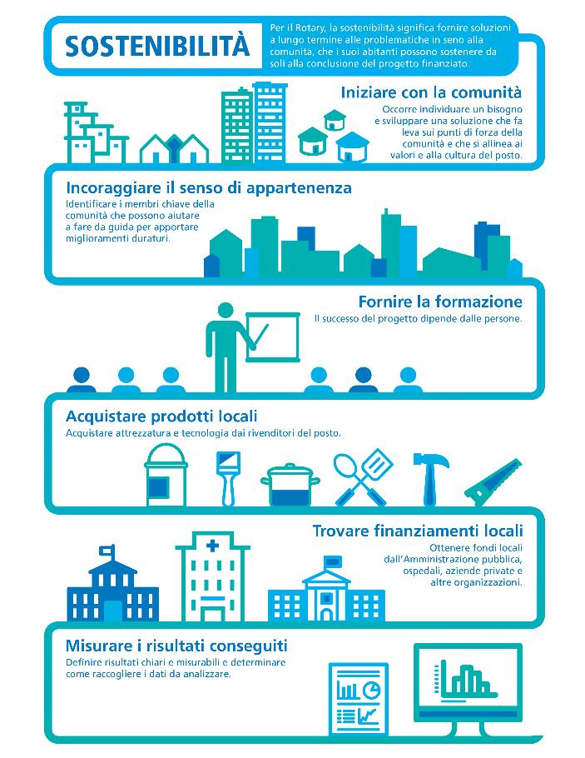
COSTRUIRE PROGETTI SOSTENIBILI
Notes:
A seconda di chi la usa, la parola sostenibilità può significare cose diverse. Per il Rotary, sostenibilità significa soluzioni a lungo termine a esigenze delle comunità, che i beneficiari possano continuare a far funzionare anche dopo l’esaurimento dei fondi delle sovvenzioni. I finanziamenti delle sovvenzioni globali sono investimenti in cambiamenti duraturi. Un progetto sostenibile può avere varie forme, ma presenta sempre gli elementi seguenti.
Partecipazione della comunità: lavorare con persone della comunità per identificare un bisogno e sviluppare una soluzione che faccia perno sui punti di forza della comunità stessa e sia coerente con i valori e la cultura locale. Il Rotary dispone di una magnifica risorsa, gli Strumenti di valutazione delle comunità, che vi sarà utile per indagare e capire la vostra comunità. Riportare i risultati sul modulo «Risultati di valutazione della comunità per le sovvenzioni globali e accluderlo alla domanda di sovvenzione.
Appropriazione locale: identificare membri chiave della comunità che possano avere un ruolo pionieristico per cambiamenti duraturi.
Formazione: il successo di un progetto dipende dalle persone. Dare formazione e istruzione, e coinvolgere la comunità serve a rafforzare la capacità dei beneficiari di raggiungere gli obiettivi di progetto.
Acquistare sul posto: acquistare strumenti e tecnologia da fonti locali ogni volta che sia possibile — è un sostegno economico per la comunità locale e in più contribuisce ad assicurare la disponibilità sul posto delle parti di ricambio.
Finanziamento locale: ottenere finanziamenti da autorità locali, ospedali, aziende e altri serve per integrare i progetti nella comunità locale e sostenerne il successo nel lungo periodo.
Valutazione – questo aspetto è essenziale: sviluppare chiari e misurabili obiettivi di progetto, e stabilire come saranno raccolti i relativi dati.

Slide 13
BORSE DI STUDIO CON SOVVENZIONE GLOBALE
Post-laurea
Periodi di studio tra 1 e 4 anni
Area di intervento scelta fortemente legata a:
  Precedenti esperienze (lavoro, volontariato o studi)
  Programma accademico
  Programmi di carriera (immediati e a lungo termine)
Sponsor ospite e sponsor internazionale
Importo minimo 30.000 dollari
Notes:
Le sovvenzioni globali possono finanziare borse di studio per professionisti in carriera, di durata da uno a quattro anni, per studi post-laurea nelle aree di intervento del Rotary.
Le precedenti esperienze di lavoro, volontariato e studio del borsista devono essere fortemente legate all’area di intervento selezionata; il programma accademico del borsista deve essere fortemente legato all’area di intervento selezionata; inoltre i programmi futuri di carriera del borsista, sia immediatamente dopo la borsa di studio sia a lungo termine, devono essere fortemente legati all’area di intervento selezionata.
Uno sponsor ospitante e uno sponsor internazionale lavorano insieme per identificare il borsista e nel presentare la domanda.
Lo stanziamento minimo per le sovvenzioni globali è pari a 30.000 dollari.
Le domande di borse di studio con sovvenzione globale sono sottoposte a un intenso scrutinio. Non tutte le domande sono approvate, perché molte di esse non sono coerenti con una delle aree di intervento.

Slide 14
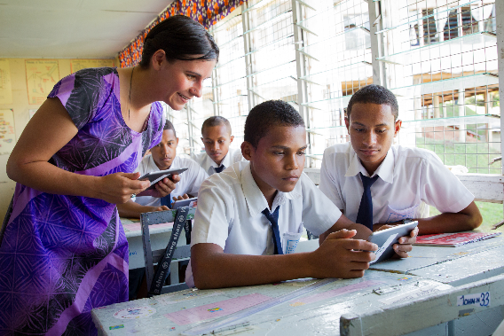
BORSE DI STUDIO CON SOVVENZIONE DISTRETTUALE
Più flessibili in termini di
  Livello degli studi (secondari, universitari, post-laurea o di qualificazione professionale)
  Sede (locale o internazionale)
  Durata
  Campo di studi
  Costi
Gestite dal distretto
Notes:
Il Rotary continua a promuovere la pace attraverso l’istruzione con borse di studio.
È possibile inoltre usare sovvenzioni distrettuali per finanziare delle borse di studio.
Le restrizioni sono minori in termini di livello degli studi (che possono essere secondari, universitari, post-laurea o di qualificazione professionale), sede di studio (locale o internazionale), durata del programma, campo di studi e costi.
In questo modo, grazie alla possibilità di avvalersi sia di sovvenzioni globali che di sovvenzioni distrettuali, club e distretti possono sponsorizzare borsisti internazionali e locali con maggiore flessibilità.

Slide 15
SQUADRE DI FORMAZIONE PROFESSIONALE
Gruppi di professionisti viaggianti per
  Approfondire conoscenze professionali
  Dare insegnamenti
  professionali specifici
  Rafforzare conoscenze
  e competenze
Notes:
Le squadre di formazione professionale sono gruppi di professionisti che viaggiano, o per acquisire nuove conoscenze professionali o per trasmetterne, in un campo specifico, a professionisti locali. Queste squadre possono far crescere il sapere e le capacità dei singoli e delle comunità.
L’idea delle squadre di formazione professionale ha tratto ispirazione dai successi di programmi di sovvenzione del passato, come per esempio gli Scambi di gruppi di studio e le Sovvenzioni per il servizio volontario.
Rotary club e distretti possono sostenere squadre di formazione professionale mediante sovvenzioni distrettuali o sovvenzioni globali.

Slide 16
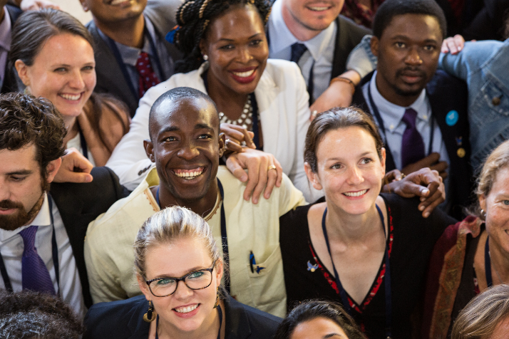
CENTRI DELLA PACE DEL ROTARY
I Centri della Pace del Rotary offrono diplomi di master o attestati di qualificazione professionale in campi di studio legati alla pace e alla risoluzione dei conflitti.
Notes:
Il programma dei Centri della pace del Rotary è il programma di punta del Rotary nel campo dell’istruzione e ha la massima priorità per adempiere alla missione di comprensione e pace nel mondo della Fondazione.
Ogni anno vengono selezionati fino a 100 Borsisti della pace Rotary per programmi di conseguimento di diplomi di master in relazioni internazionali, studi sulla pace e risoluzione di conflitti e materie connesse, o per un programma di qualificazione professionale della durata di tre mesi.

Slide 17
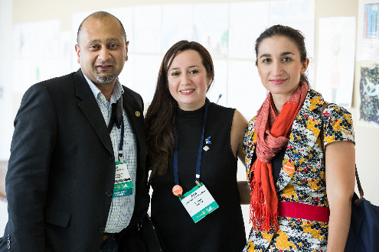
SOSTEGNO AI CENTRI DELLA PACE ROTARY
Proporre candidati qualificati
Promuovere le borse
Trovare Grandi Donatori
Diventare Distretto edificatore di pace
Coinvolgere gli ex-borsisti
Notes:
I Rotariani possono sostenere i Centri della pace del Rotary
Cercando e appoggiando qualificati candidati che concorrano alle borse di studio. Tutti i distretti sono invitati a proporre dei candidati ogni anno. La data entro cui le domande devono pervenire alla Fondazione Rotary è il 1° luglio.
Condividendo le informazioni sul programma con la propria rete
Identificando nella propria regione Grandi Donatori che dotino una borsa annuale con una donazione pari a 25.000 dollari o più
Sostenendo il programma — incoraggiando il proprio distretto a divenire un Distretto edificatore di pace
Chiedendo ad alumni dei Centri della pace del Rotary di parlare in riunioni di club e coinvolgendoli nelle attività dei club

Slide 18
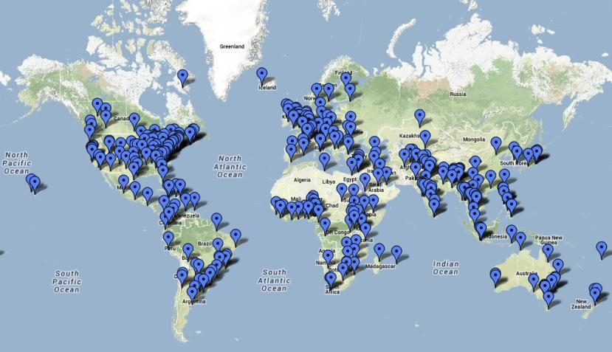
ALUMNI NEL MONDO
Notes:
Il programma dei Centri della pace del Rotary ha oltre 1.000 alumni in più di 100 paesi del mondo.
L’88 per cento di loro lavora in campi correlati alla pace e risoluzione dei conflitti o nelle aree di intervento del Rotary.
Gli alumni dei centri della pace occupano ruoli manageriali nelle ONG internazionali, agenzie governative, agenzie delle Nazioni Unite, forze dell'ordine, mondo accademico e Banca mondiale.
Inoltre, i borsisti della pace sono distribuiti in tutto il mondo*
Il 34 per cento circa è in America Settentrionale
Il 22 per cento circa è in Asia
Il 20 per cento circa è in Europa
Il 9 per cento circa è in America Meridionale
Il 6 per cento circa è in Africa
Il 6 per cento circa è in Australia e Oceania
*Percentuali approssimative

Slide 19
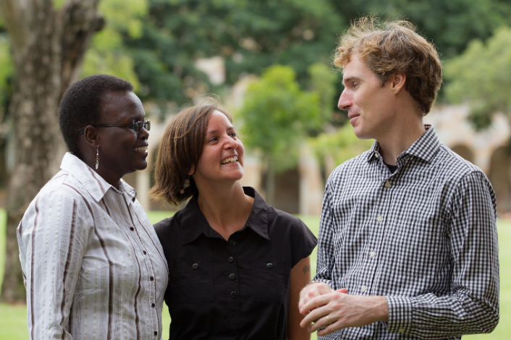
ALUMNI
Borsisti degli ambasciatori
Partecipanti a Scambi di Gruppi di studio
Docenti universitari beneficiari di sovvenzioni Rotary
Borsisti della pace Rotary
Volontari Rotary
Partecipanti a Scambio
giovani Rotary
Beneficiari di sovvenzioni
distrettuali
Notes:
Queste sono alcune delle persone che vengono considerate alumni del Rotary.
Sono più di 43.000 gli alumni che hanno goduto di borse di studio, 70.000 quelli che hanno partecipato a Scambi di gruppi di studio, e 7.000 quelli che hanno fruito di altri programmi.
I club dovrebbero costruire rapporti con gli alumni e incoraggiarli a restare connessi al Rotary per tutta la vita. I club possono farlo, per esempio
Invitando gli alumni a partecipare a un progetto di servizio di club o distretto
Invitando gli alumni ad aderire a un Rotary club o a un Rotaract club
Chiedendo loro di partecipare a una associazione alumni
Invitando gli alumni a contribuire alla selezione e all’orientamento dei partecipanti
Incoraggiando gli alumni a donare alla Fondazione

Slide 20
PASSARE ALL’AZIONE
Donare alla Fondazione Rotary
Partecipare alle sovvenzioni Rotary
Informarsi meglio su Rotary.org
Notes:
Presentare le azioni da compiere, aggiungerne di proprie, e chiedere ai partecipanti di formulare ulteriori proposte.

Slide 21
Domande?
RotarySupportCenter@rotary.org
Notes:
Chiedere ai partecipanti se hanno domande da fare. Verificare le informazioni di contatto.

